Slide 1
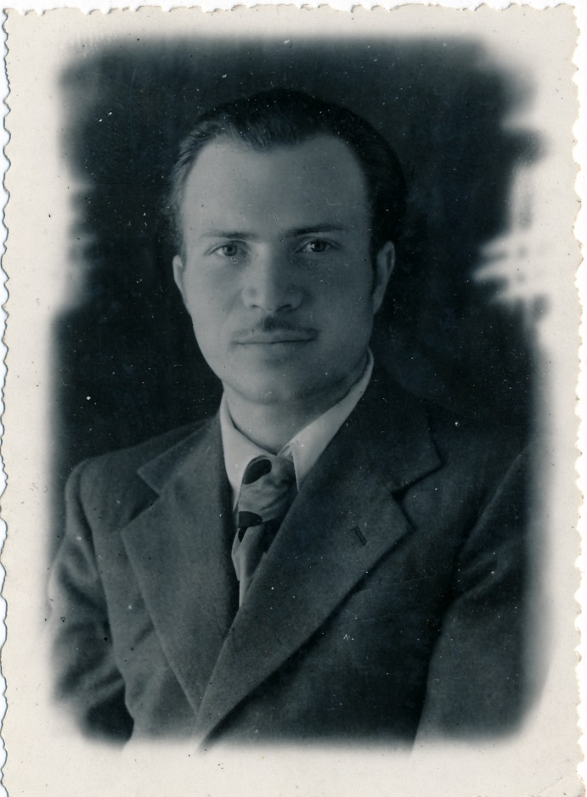
«Судьба трубача»
Ученица 2 класса «В»
ГБОУ Школы №1726
Финикова Белла
Руководитель: Портнова М.В.

Slide 2
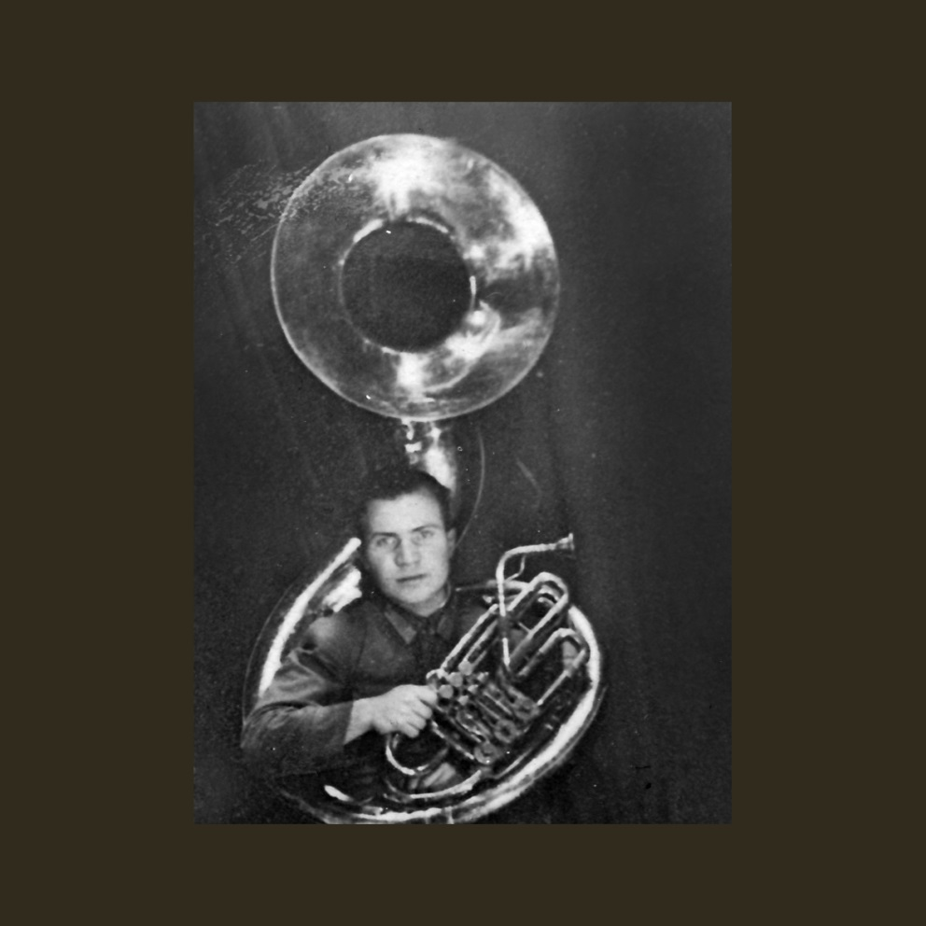
Юность
Мой дедушка, Валентин Анатольевич Белинский, был музыкантом. Он был композитором, писал музыку. Я его не знала. Он умер в 1991 году, т. е. за 16 лет до моего рождения. Я его знаю только по фотографиям и рассказам моей мамы. Дедушка родился в 1923 году, в г. Баку.
Валентин Анатольевич Белинский

Slide 3
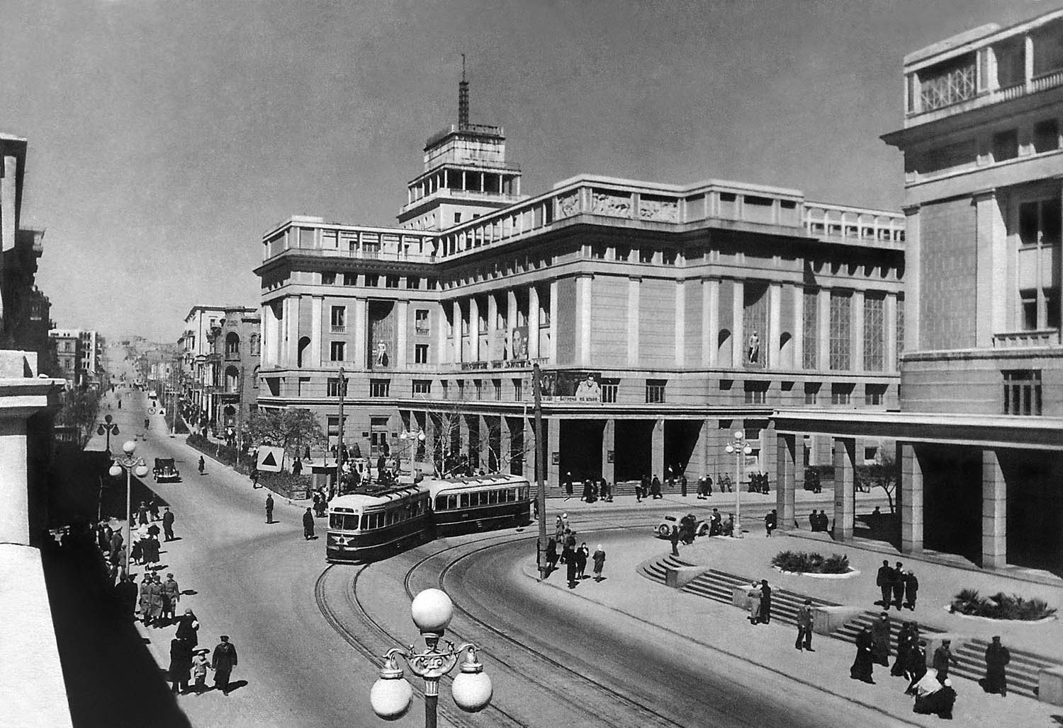
Это была совсем другая страна - Советский Союз, а город Баку — столица Азербайджанской Республики. Сейчас Азербайджан — это другое государство, а тогда оно входило в состав одной большой страны. В этой большой стране дедушка и прожил свою жизнь. Жизнь трудную, в те годы, на которые пришлись его детство и юность, в стране жили голодно и бедно.

Slide 4
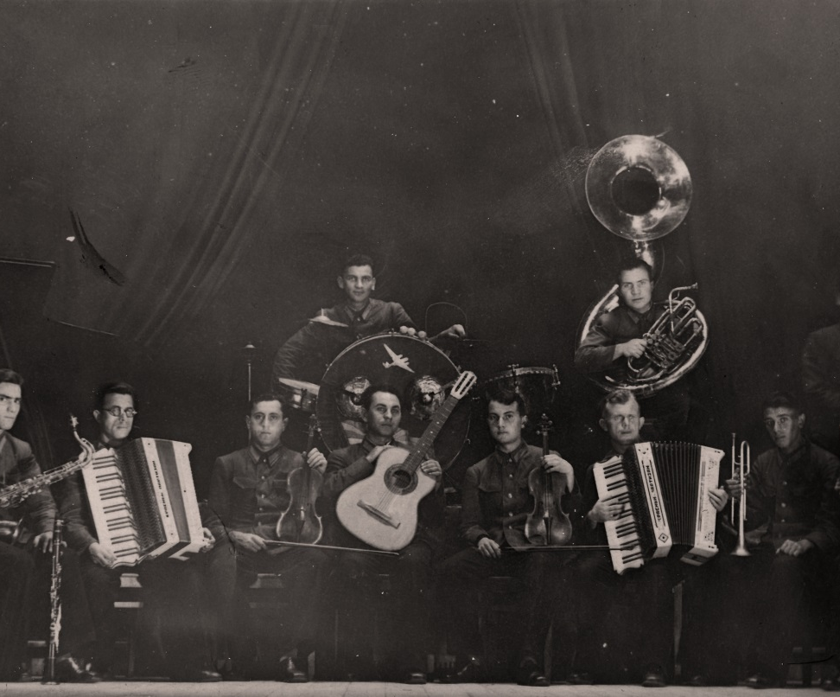
Ему рано пришлось работать, но удалось поступить в музыкальную школу. Там ему вручили огромную трубу, которая называется геликоном, и он стал учиться в классе духовых инструментов. С музыкой оказалась связана и вся его дальнейшая жизнь. На фотографии можно видеть дедушку, играющего на трубе. Но это уже позже. Вскоре началась война…

Slide 5
Годы войны

Slide 6
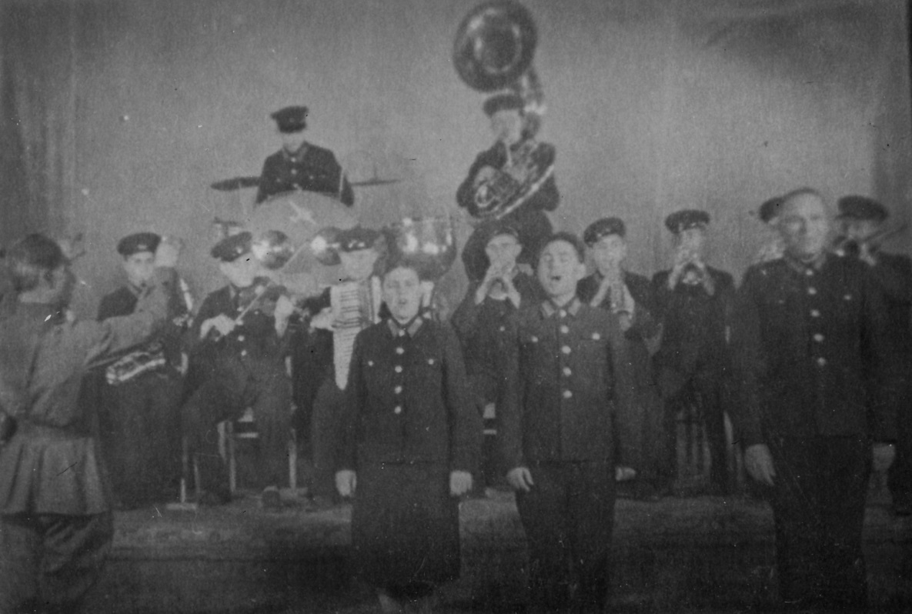
На войне дедушка был музыкантом. Музыканты не принимают участия в боях, они вдохновляют и поднимают дух солдатам. Вот несколько его военных фотографий:

Slide 7
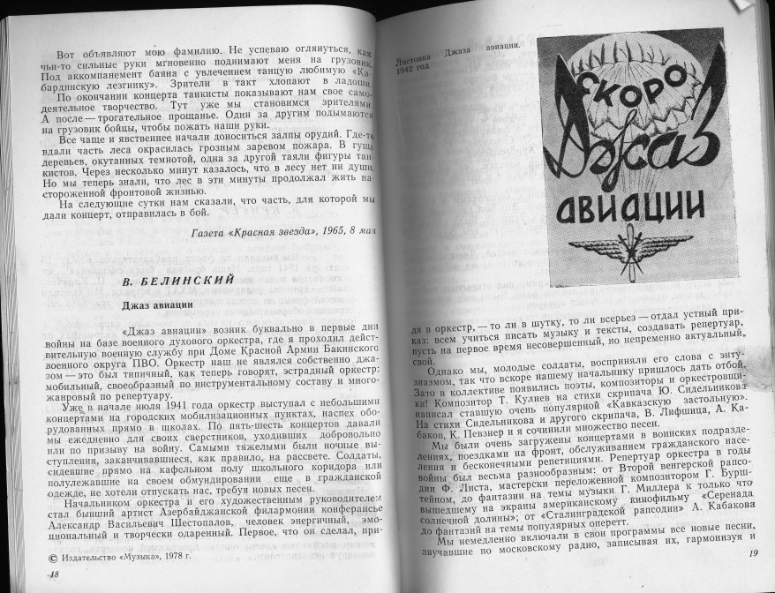
Музыканты очень нужны на фронте, они дарят радость и поднимают настроение солдатам. Про то, как музыканты старались создать на фронте джазовый оркестр, дедушка написал в книге воспоминаний.

Slide 8
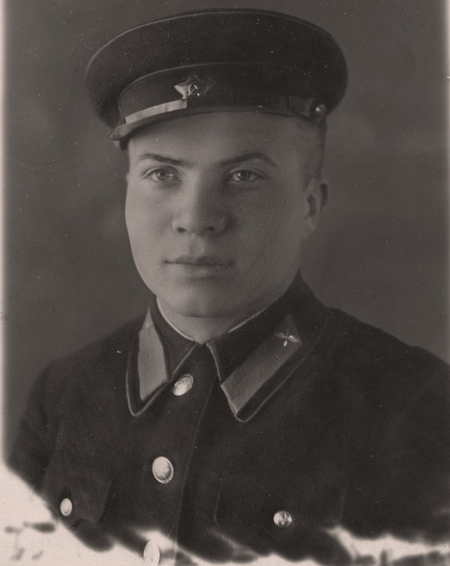
Хотя дедушка и не был военным человеком, он прослужил всю войну, плюс его задержали ещё на два года, так как музыкантов в армии не хватало. Он служил в армии с 18 лет до 25 лет. Консерватория в то время музыкантов почти не выпускала.

Slide 9
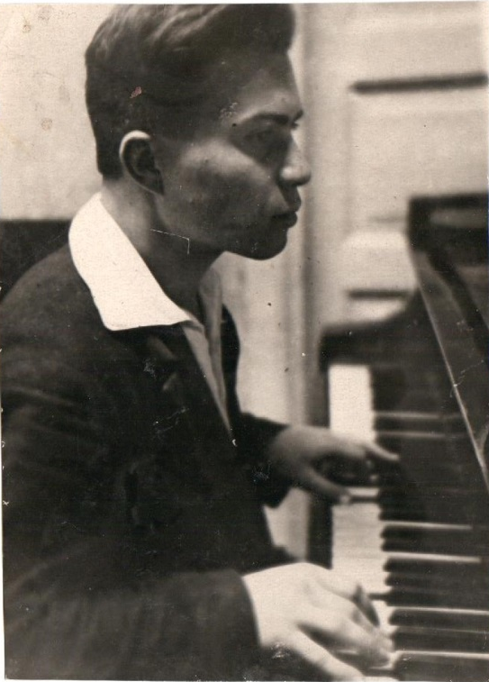
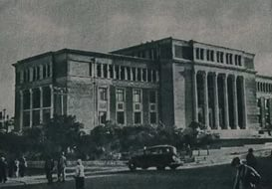
Дедушка поступил в бакинскую консерваторию. Он ее закончил с отличием. И сейчас в консерватории г. Баку его фамилию можно найти среди других выпускников -отличников на мраморной доске при входе. Валентин Анатольевич получил специальность дирижера и композитора.
Бакинская консерватория
Валентин Анатольевич Белинский

Slide 10
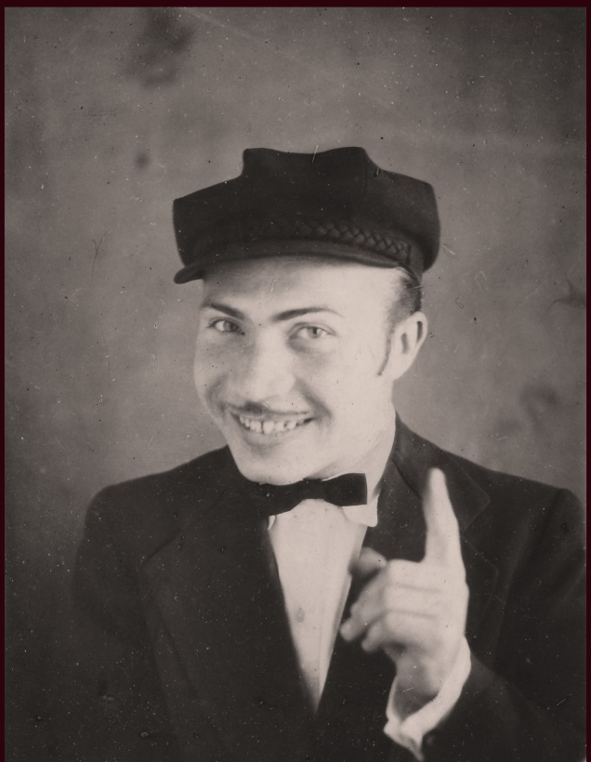
Увлечение джазовой музыкой, которое началось еще в военные годы, продолжалось всю жизнь. Однако после окончания консерватории — увлечение стало специальностью.

Slide 11
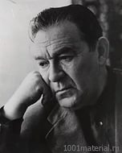
Он создал свою джазовую команду, с которой давал концерты. Сочинял музыку, дирижировал оркестром. Познакомился с Леонидом Осиповичем Утесовым, который и пригласил его в Москву.
Леонид Осипович Утёсов

Slide 12
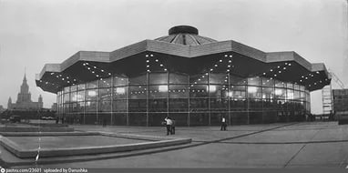
Позже Валентин Анатольевич стал писать музыку для цирка. Цирк - всегда музыка. И долгое время в цирке на проспекте Вернадского звучала музыка Валентина Анатольевича.

Slide 13
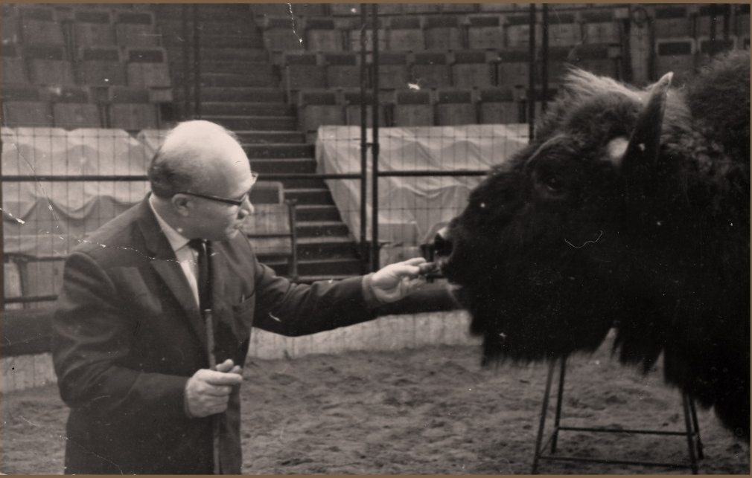
На фотографии дедушка с цирковым бизоном. Был номер с дрессированными бизонами и музыкой моего дедушки.
Музыка моего дедушки и сейчас сопровождает многие цирковые номера.

Slide 14
Дедушка прожил замечательную, хотя и не простую жизнь.
Мне было очень интересно работать над проектом. Я узнала много интересного о жизни и судьбе моего дедушки, Белинского Валентина Анатольевича.

